Slide 1
ECMO a jeho použití
Mikisková Zdeňka
Kardiochirurgická klinika, FN Olomouc

Slide 2
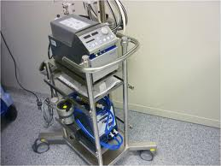
Extra corporalní membránová oxygenace
Přístroj pro podporu či náhradu krevního oběhu při selhání srdce nebo plic.
Srdce nebo plíce nejsou dočasně schopny plnit svoji funkci
Důležitá je včasná indikace
Úzká spolupráce ECMO týmu
Spolupracujeme s klinikami ARO,
I. Interní kl. a urgentním odd.

Slide 3
Kontraindikace:
Srdeční zástava neznámé délky
Aortální insuficience
Aortální disekce
Irreversibilní stavy ( malignita,postižení CNS... )
Vysoký věk ( nad 70 let – neplatí pro PCI)
Těžká renální/ jaterní insuficience
Váha větší 120 kg

Slide 4
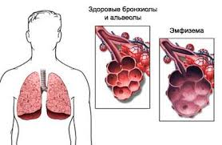
Indikace V-V ECMO náhrada plic
Při poruše ve výměně krevních plynů
ARDS
Kontuze plic
Těžká virová pneumonie
( H1N1 )

Slide 5
Kanylace V-V
Perkutánní cestou ( Seldingerova metoda )
Femoro – jugulární žíla

Slide 6
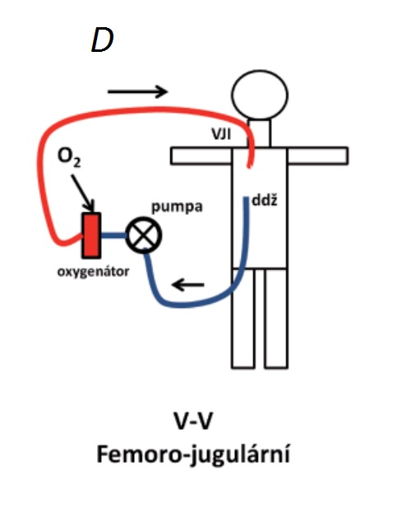
Zavedení kanyl V-V

Slide 7
Indikace V-A ECMO náhrada srdce a plic
Překlenutí doby uzdravení poškozeného srdečního svalu
Masivní plicní embolizace
Pooperační komplikace v Kardiochirurgii
Kardiopulmonární resuscitace
Riziková PCI ( preventivní )
Časné a rychlé rozhodnutí zajišťuje lepší výsledek !

Slide 8
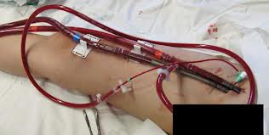
Kanylace V-A
Perkutánní cestou- Seldingerova metoda
Preparačně
Femoro- femorálně
Femoro- axilárně
PS- aorta

Slide 9
Možnosti zavedení kanyl V-A

Slide 10
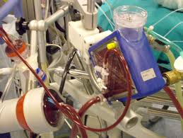
Vedení MO
Výpočet dle velikosti pac.
Průtok podle potřeby pac. do 4l/min
FiO₂ řídí perfuziolog podle ASTRUPA
Kontrola ACT 200- 300 s

Slide 11
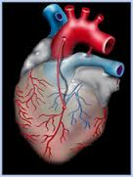
Komplikace
Krvácení ze vstupů
Infekce
Poruchy srdečního rytmu
Neurologické poškození CMP
Plicní edém
Hemodynamická nestabilita

Slide 12
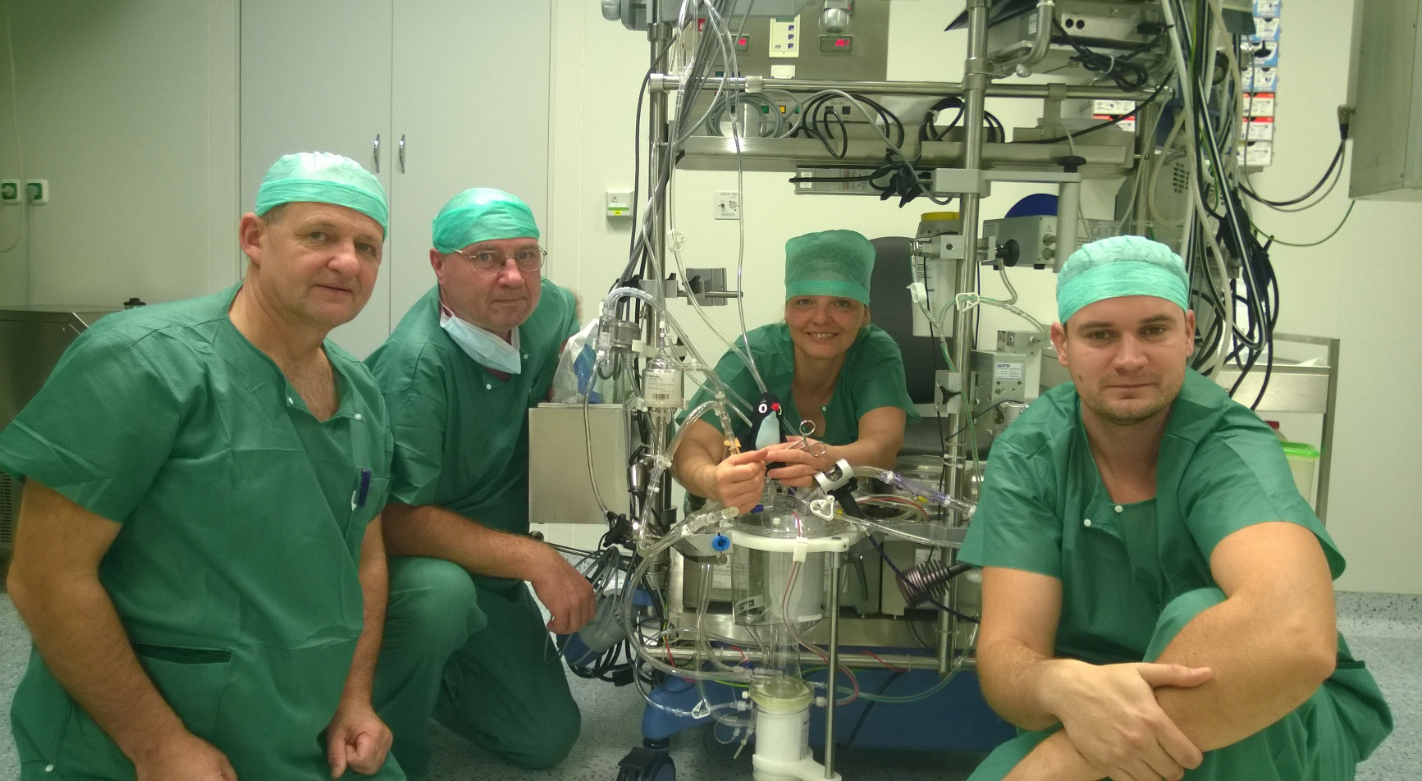
Závěr
Je fajn vědět, že jsou přístroje, které nám mohou pomoci, ale budeme rádi,když nás nebudete potřebovat!

Slide 13
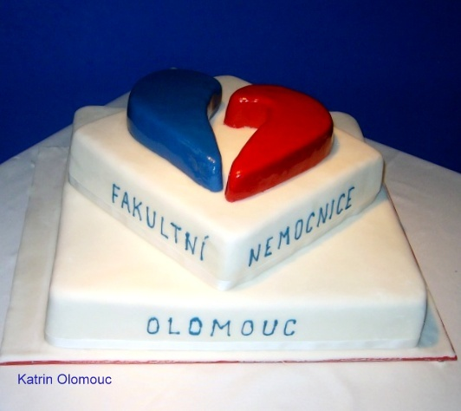
Děkuji za pozornost

